Slide 1
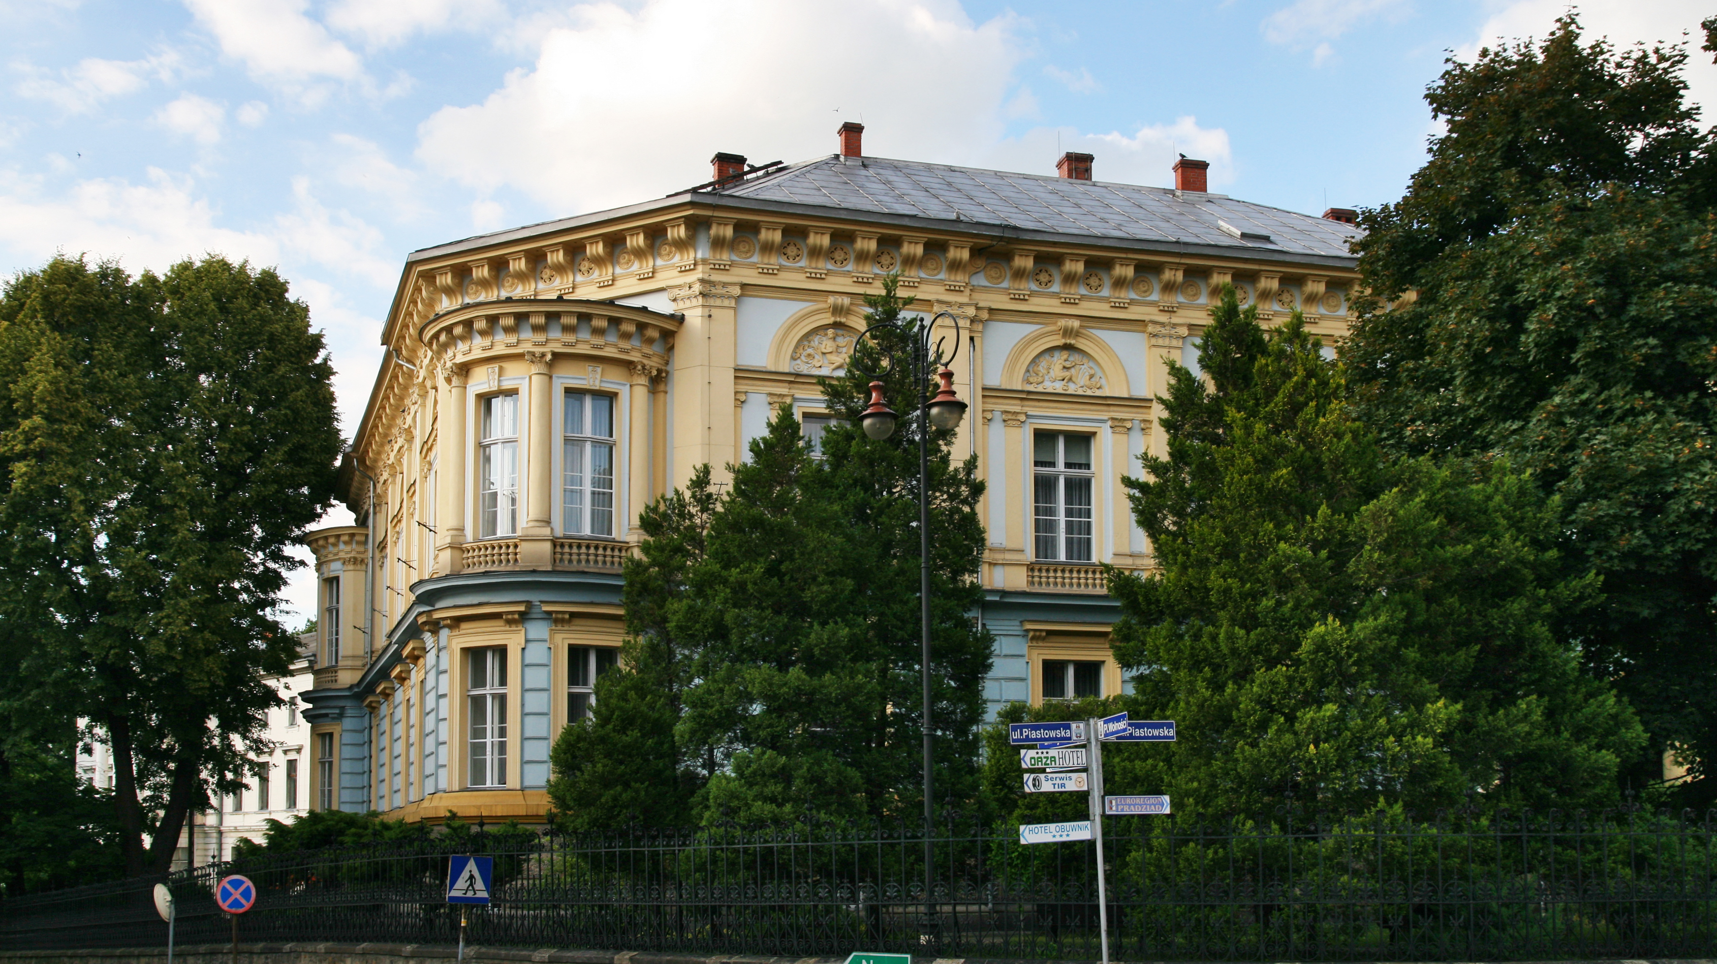
W Medyku zdrowie jest na pierwszym miejscu!

Slide 2
Zdrowie czym jest?
Zdrowie – stan pełnego fizycznego, umysłowego i społecznego dobrostanu, a nie tylko całkowity brak choroby czy niepełnosprawności. W ostatnich latach definicja ta została uzupełniona o sprawność do „prowadzenia produktywnego życia społecznego i ekonomicznego” a także wymiar duchowy.
Międzynarodowy Pakt Praw Gospodarczych, Społecznych i Kulturalnych w art. 12 głosi: „Państwa Strony niniejszego Paktu uznają prawo każdego do korzystania z najwyższego osiągalnego poziomu ochrony zdrowia fizycznego i psychicznego”, zobowiązując Strony do zapewnienia tego prawa.

Slide 3
Zdrowie
Zdrowie fizyczne prawidłowe funkcjonowanie organizmu, jego układów i narządów;
Zdrowie psychiczne:
Zdrowie emocjonalne – zdolność do rozpoznawania emocji, wyrażania ich w odpowiedni sposób, umiejętność radzenia sobie ze stresem, napięciem, lękiem,depresją, agresją,
Zdrowie umysłowe – zdolność do logicznego, jasnego myślenia;
Zdrowie społeczne – zdolność do nawiązywania, podtrzymywania i rozwijania prawidłowych relacji z innymi ludźmi;
Zdrowie duchowe – u niektórych ludzi związane z wierzeniami i praktykami religijnymi, u innych osobisty zbiór zasad, zachowań i sposobów osiągania wewnętrznego spokoju i równowagi

Slide 4
Zespół Szkół Medycznych im Janusza Korczaka w Prudniku definitywnie wspiera zdrowie swoich uczniów i słuchaczy uświadamiając młodzież, jak o nie dbać. Organizuje wydarzenia sportowe, wyjścia rekreacyjne. Wszystko to ma wpływ na zdrowie psychiczne, oraz pozwala odpocząć od rutynowych zajęć w szkole. Oto kilka naszych wydarzeń wspierających zdrowie:

Slide 5
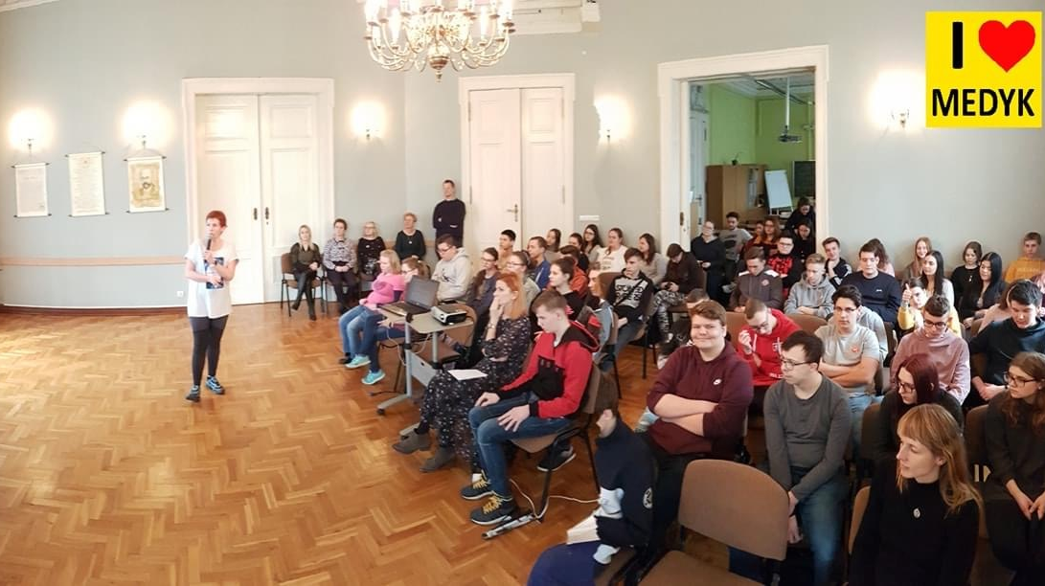
Nasi uczniowie uczestniczą w spotkaniu informacyjnym dotyczącym kontrowersyjnego tematu. Czym jest COVID -19 i jak się przed nim ustrzec? Szkoła szybko zareagowała już na początku wprowadzając zasady bezpieczeństwa i prowadząc prelekcje informacyjną dotyczącą postępowania, bezpieczeństwa, higieny. Swoją wiedze przekażą krewnym i znajomym.

Slide 6
Zapraszamy także na facebooka po wiele interesujących informacji..

Slide 7
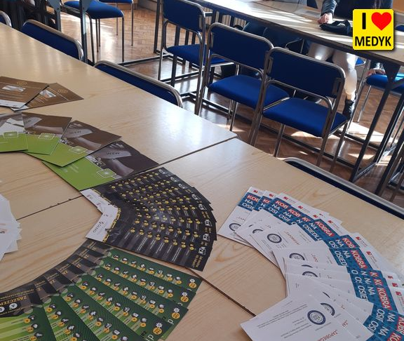
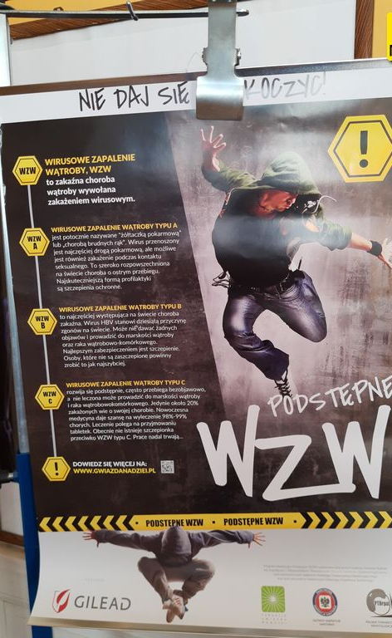
Podstępne WZW 2020
Uczymy się na temat wirusowego zapalenia wątroby: leczenie, profilaktyka. Hasło przewodnie: „Nie daj się zaskoczyć”.

Slide 8
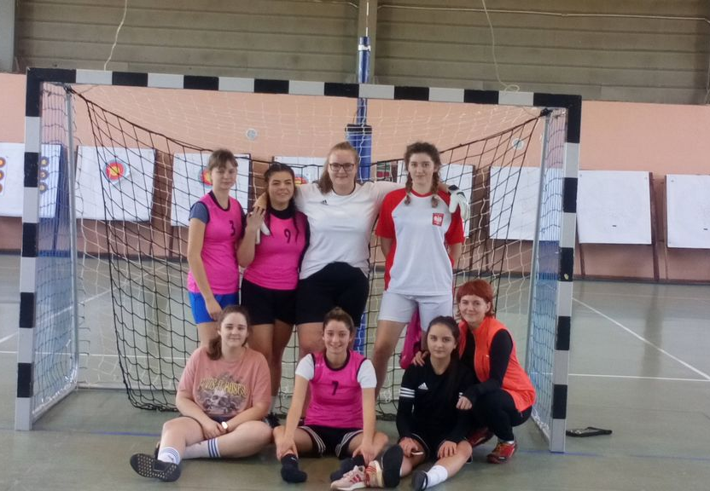
Powiatowe Zawody Sportowe "Licealiada 2019/2020"

Slide 9
Rejestracja Potencjalnych Dawców Komórek Macierzystych I Szpiku

Slide 10
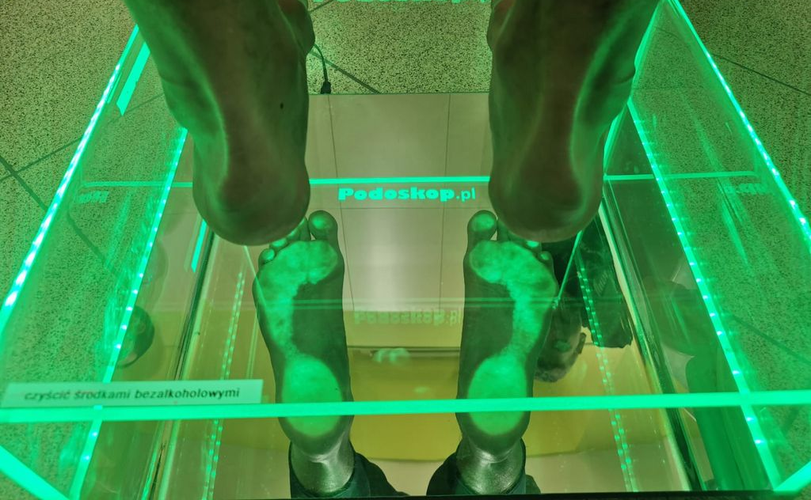
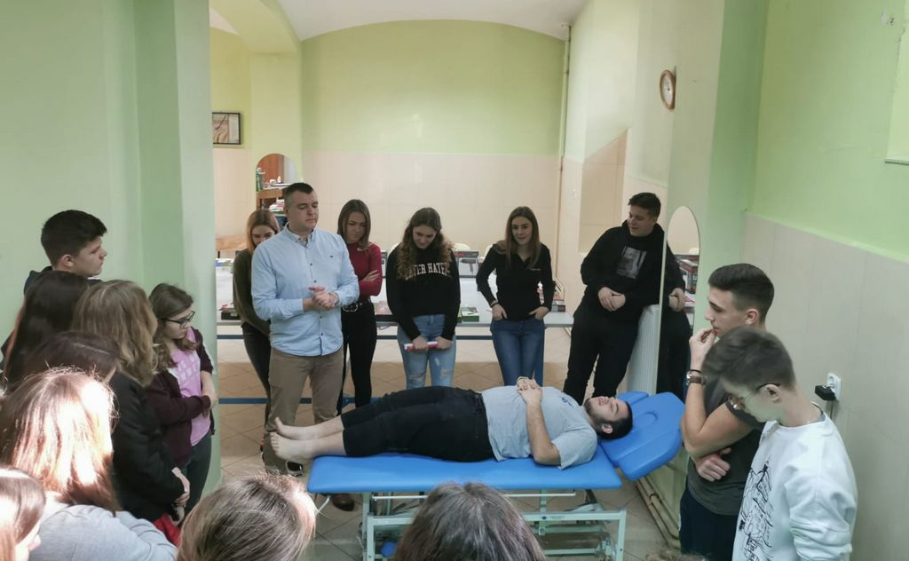
Warsztaty Doboru Wkładek Ortopedycznych

Slide 11
Konkurs "Zakażenia Wirusami Krwiopochodnymi"

Slide 12
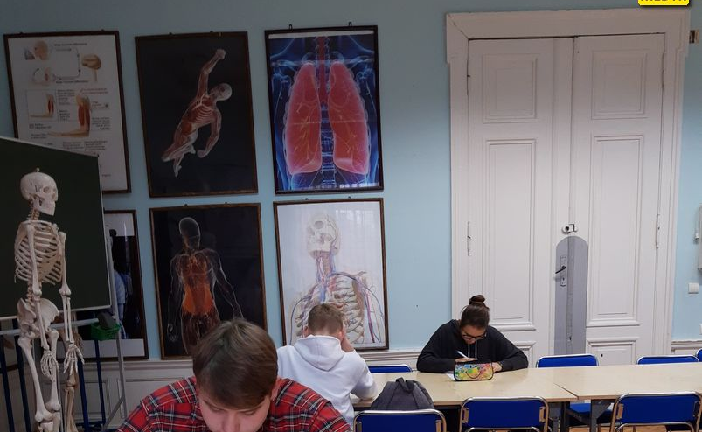
Konkurs Wiedzy O HIV I AIDS 2019

Slide 13
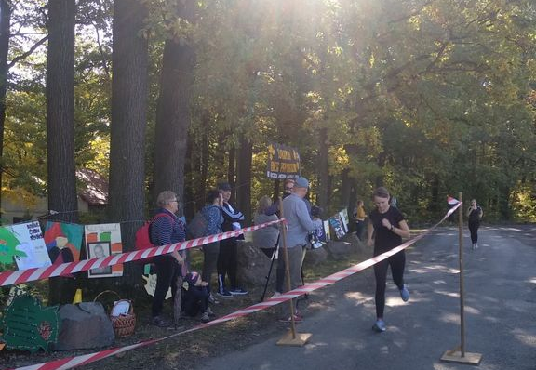
Bieg Prymasowski

Slide 14
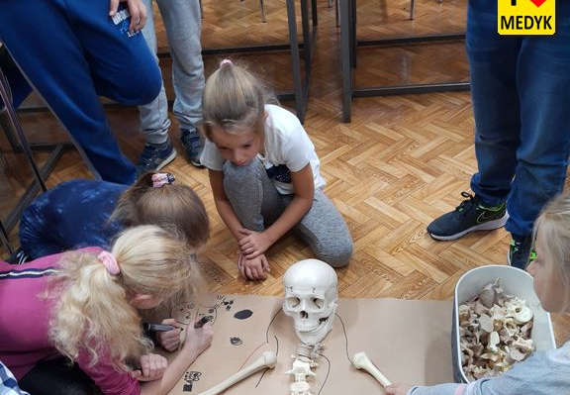
Poznaj Swój Organizm (Akademia Młodego Medyka)

Slide 15
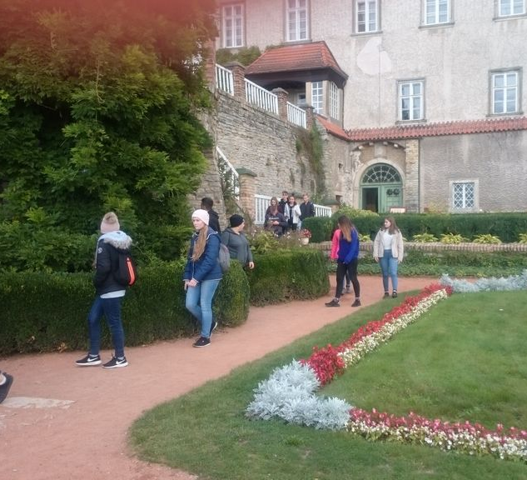
Wycieczka Do Adršpach

Slide 16
Ratowniczki z Medyka szkoliły się w Górach Sokolich!

Slide 17
GMINNE ZAWODY STRAŻACKIE W LUBRZY

Slide 18
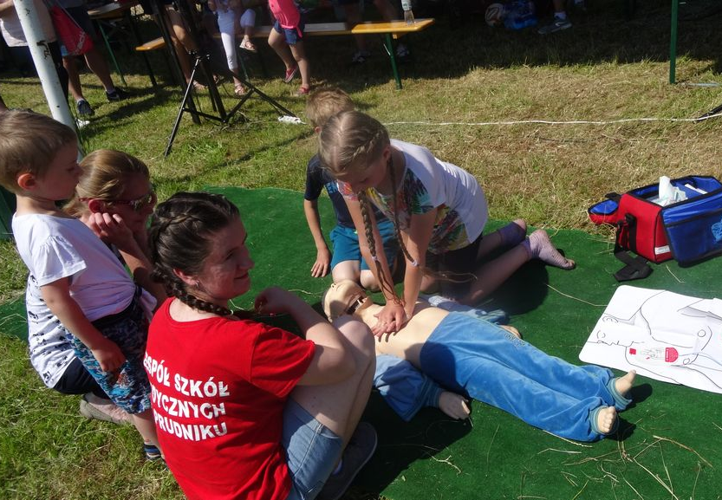
Ratowniczki W Jasionie

Slide 19
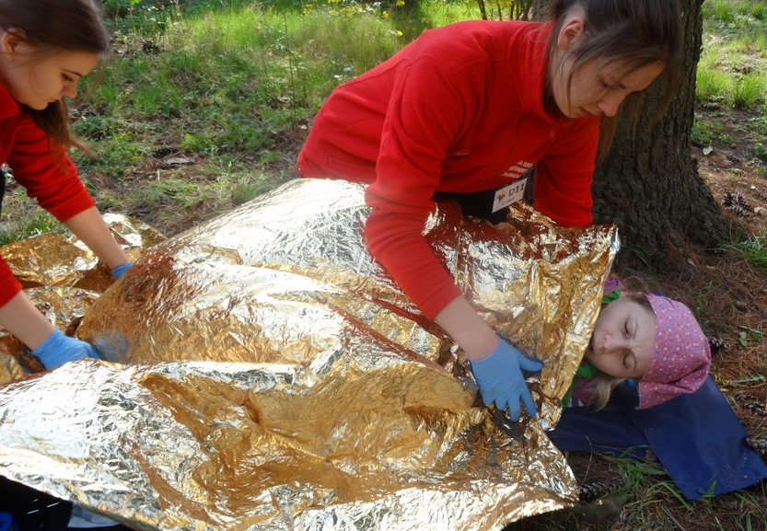
IV Mistrzostwa Pierwszej Pomocy W Brzegu

Slide 20
Obóz Naukowy W Bieszczadach

Slide 21
MEDYK OD 1957 stawia zdrowie na pierwszym miejscu.

Slide 22
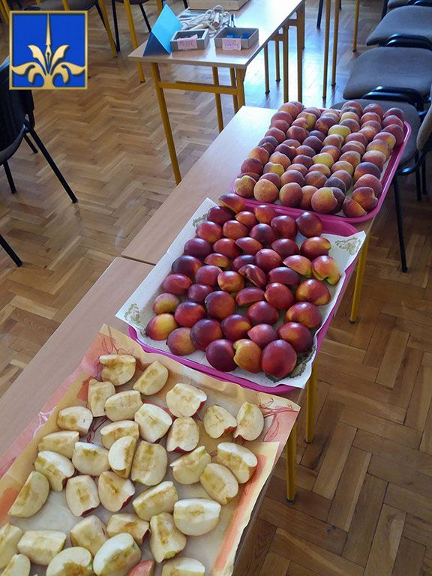

Slide 24
SKONTAKTUJ SIĘ Z NAMI! Zapraszamy na naszą stronę internetową. www.zskorczak-prudnik.pl

Slide 25
Dziękuje za uwagę! Wiktoria Dobrzyniecka.

